Slide 1
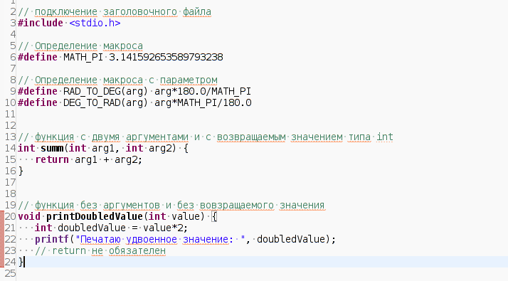
Краткое содержание предыдущей серии

Slide 2
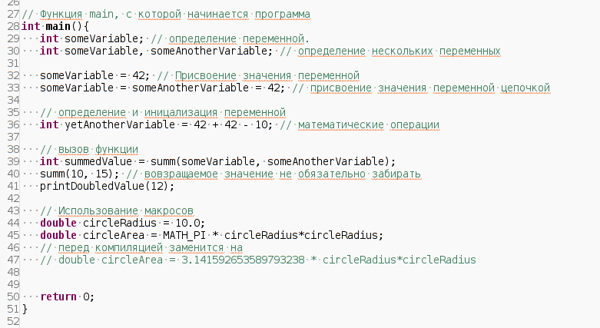
Краткое содержание предыдущей серии

Slide 3
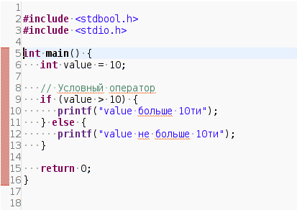
Краткое содержание предыдущей серии
Так же мы рассмотрели:
Азы работы в эклипсе;
Базовые типы данных языка С;
Преобразования типов и переполнения;
Операторы (+, -, >>, ~, !);

Slide 4
Работа над ошибками
Базовые спецификаторы функций семейства printf / scanf
Код Формат
%с Символ
%d Десятичное целое число со знаком
%e Экспоненциальное представление числа (в виде мантиссы и порядка) (e на нижнем регистре)
%f Десятичное число с плавающей точкой
%s Символьная строка
%u Десятичное целое число без знака
%x Шестнадцатеричное без знака (строчные буквы)
%X Шестнадцатеричное без знака (прописные буквы)
%p Выводит указатель
%% Выводит знак процента
Это лишь базовые спецификаторы. Возможностей форматирования функций printf / scanf
намного больше. Подробнее написано, например, на вики: https://ru.wikipedia.org/wiki/Printf

Slide 5
Работа над ошибками
Краткий (очень краткий) справочник по стандартной библиотеке
<stdbool.h> Для булевых типов данных. (Появилось в C99)
<float.h> Содержит заранее определенные константы, описывающие специфику реализации свойств библиотеки для работы с числами с плавающей точкой, как, например, минимальная
<stdint.h> Для определения различных типов целых чисел. (Появилось в C99)
<stddef.h> Для определения нескольких стандартных типов и макросов.
<stdio.h> Реализует основные возможности ввода и вывода в языке Си. Этот файл содержит весьма важную функцию printf.
<stdlib.h> Для выполнения множества операций, включая конвертацию, генерацию псевдослучайных чисел, выделение памяти, контроль процессов, окружения, сигналов, поиска и сортировки.
<string.h> Для работы с различными видами строк.
<math.h> Для вычисления основных математических функций
<limits.h> Содержит заранее заданные константы, определяющие специфику реализации свойств целых типов, как, например, область допустимых значений (_MIN, _MAX).
Снова – стандартная библиотека намного больше. Опять, много можно почесть на вики:
https://ru.wikipedia.org/wiki/Стандартная_библиотека_языка_Си
а лучше тут http://www.cplusplus.com/reference/clibrary/

Slide 6
Работа над ошибками
Краткий (очень краткий) справочник по стандартной библиотеке
<stdbool.h> Для булевых типов данных. (Появилось в C99)
<float.h> Содержит заранее определенные константы, описывающие специфику реализации свойств библиотеки для работы с числами с плавающей точкой, как, например, минимальная
<stdint.h> Для определения различных типов целых чисел. (Появилось в C99)
<stddef.h> Для определения нескольких стандартных типов и макросов.
<stdio.h> Реализует основные возможности ввода и вывода в языке Си. Этот файл содержит весьма важную функцию printf.
<stdlib.h> Для выполнения множества операций, включая конвертацию, генерацию псевдослучайных чисел, выделение памяти, контроль процессов, окружения, сигналов, поиска и сортировки.
<string.h> Для работы с различными видами строк.
<math.h> Для вычисления основных математических функций
<limits.h> Содержит заранее заданные константы, определяющие специфику реализации свойств целых типов, как, например, область допустимых значений (_MIN, _MAX).
Снова – стандартная библиотека намного больше. Опять, много можно почесть на вики:
https://ru.wikipedia.org/wiki/Стандартная_библиотека_языка_Си
а лучше тут http://www.cplusplus.com/reference/clibrary/

Slide 7
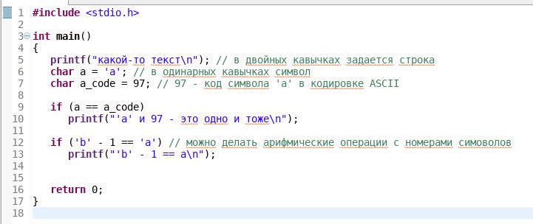
Работа над ошибками
Пояснения к символам и строкам в Си

Slide 8
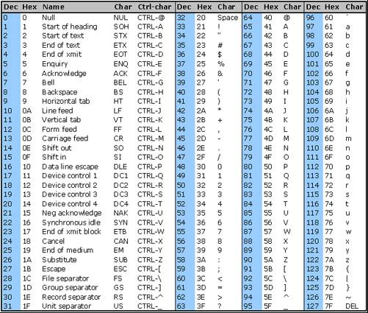
Работа над ошибками
Таблица ASCII
Обратите внимание, что в char у нас
Помещается 255 вариантов символов,
а таблица заполнена лишь до 127.
Кодировка ASCII не подразумвает иных символов, но все прочие кодировки,
как правило используют ASCII и расширяют её своими символами с номерами от
128 до 255
Стандарт языка си ничего не упоминает о кодировках в которых он принимает
символьные литералы, поэтому
Во избежание проблем лучше использовать
только английские.
(наш компилятор работает в кодировке utf-8)

Slide 9
Программирование на языке С
Лекция 2

Slide 10
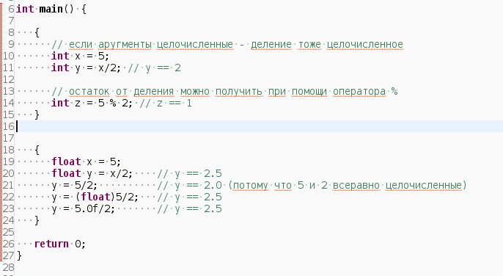
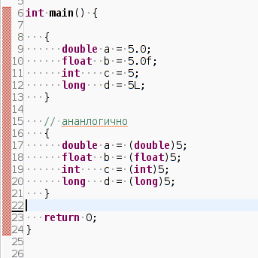

Типы литералов и целочисленное деление
<- строковые литералы

Slide 11
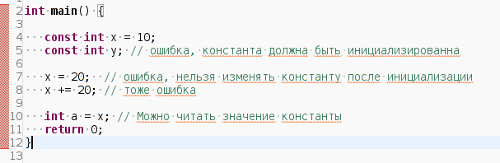
Константы
Константа ничем не отличается от обычной переменной, кроме того, что она должна быть инициализированна при определении и ей нельзя присводить значение.
Чтобы сделать переменную константой нужно использвать модификатор const

Slide 12
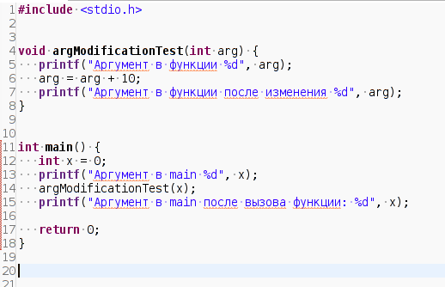
Особенности передачи аргументов в функции
Вывод:
Аргумент в main 0
Аргумент в функции 0
Аргумент в функции после изменения 10
Аргумент в main после вызова функции: 0

Slide 13
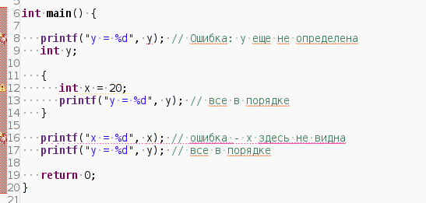
Область видимости переменных
Переменные видны от их определения, до закрывающей скобочки блока { }, в котором они определены

Slide 14
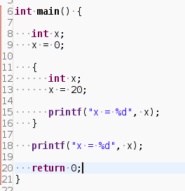
Область видимости переменных
Имена переменных можно перекрывать на более глубоких вложенностях
Какой будет вывод?

Slide 15
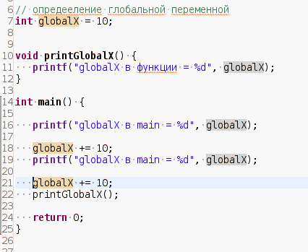
Область видимости переменных
Переменные определенные внутри функций или на более глубоких уровнях вложения блоков { } называеются локальными.
Переменные опеределенные на самом первом уровне вложеннсти (вообще вне { } называются глобальными. Глобальные переменные видны от их определения, до конца файла.
globalX в main = 10
globalX в main = 20
globalX в функции = 30

Slide 16
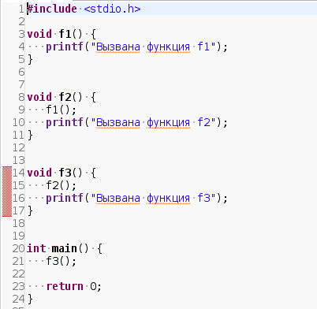
Область видимости функций
Подобно глобальным переменным функции видны от их определения до конца файла

Slide 17
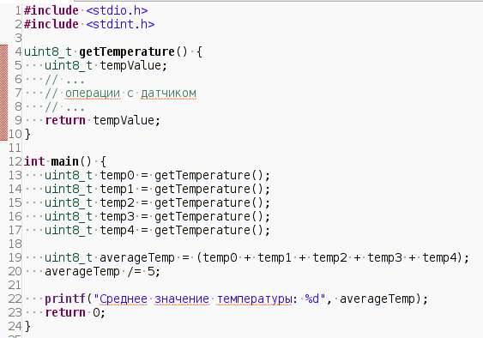
Массивы и циклы
Представим, что нам нужно сделать несколько измерений температуры и посчитать её среднее значение. Можно сделать так:

Slide 18
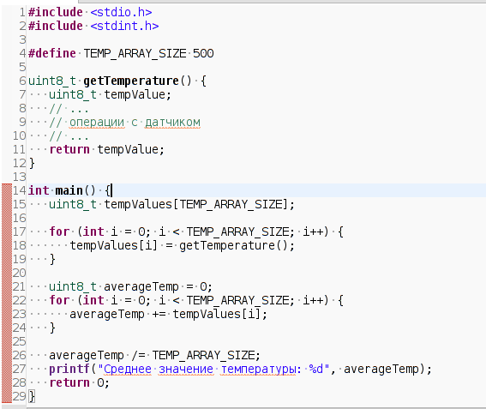
Массивы и циклы
Гораздо лучше будет использовать массив и цикл
Массив – это набор переменных
Одного и того же типа. Объявляется как
Переменная, но в конце указывается размер
Массива в скобочках [ ].
Можно использовать модификаторы
еременных (например const).
Для доступа к элементу массива нужно написать его имя и затем в скобочках [ ] номер элемента. Нумерация с нуля.

Slide 19
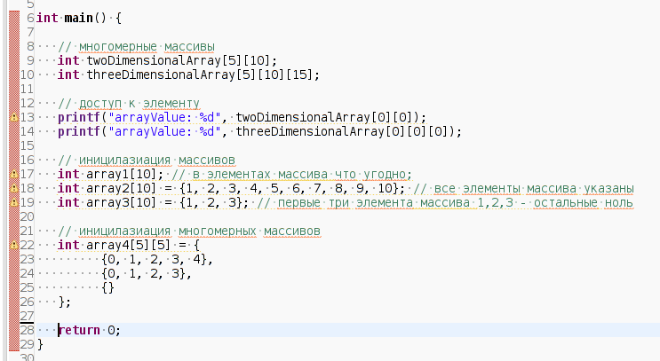
Массивы и циклы
Многомерные массивы и инициализация.
Массивы нельзя использовать как аргументы функций

Slide 20
Массивы и циклы
Циклов в Си несколько: for, while и do-while
Они аналогичны паскалевским for, while и repeat-untill.
for(
то, что происходит перед первой итерацией
;
условие == true
;
то, что происходит после каждой итерации
)
{
Тело цикла
}

Slide 21
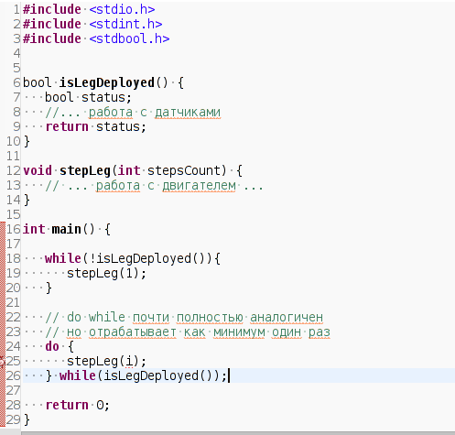
Массивы и циклы
while (условие == true) {
тело цикла
}
do {
тело цикла
} while(условие == true);

Slide 22
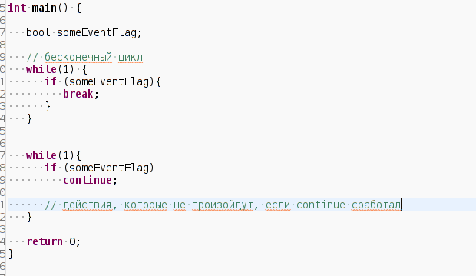
Массивы и циклы
Специальные операции в циклах
break == безусловный выход из цикла
continue == переход к следующей итерации

Slide 23
Массивы и циклы
В этой программе есть логическая ( не синтаксическая) ошибка. Найдите её

Slide 24
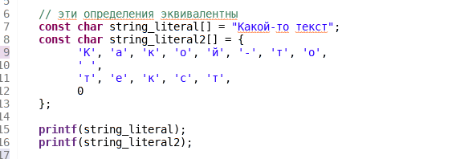
Массивы и циклы
Строковые литералы в двойных кавычках – это на самом деле массивы

Slide 25
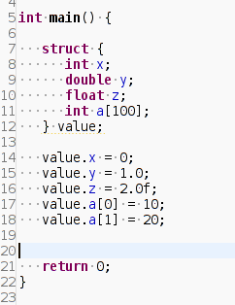
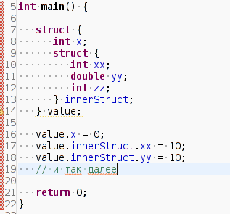
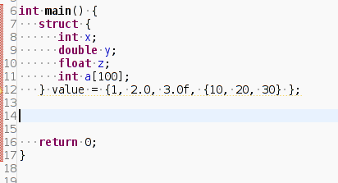
Структуры
Простая стукрутура
Вложенная структура
Инициализация структур
Со структурами как с любыми типами можно использовать модификаторы, например const

Slide 26
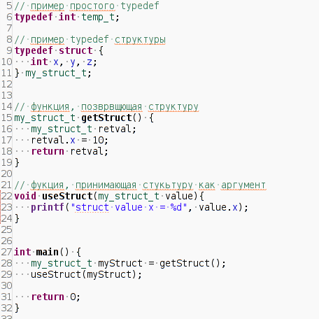
Структуры
Использование структуры и typedef

Slide 27
Модель памяти языка C
0x00000000
Инструкции програмы и литералы (.text)
Глобальные переменные
(.data, .bss)
«Куча»
(.heap)
Возрастание адреса
(Свободная память)
Стек
(.stack)
RAM_END

Slide 28
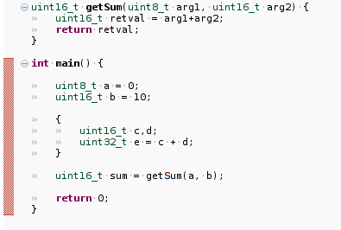
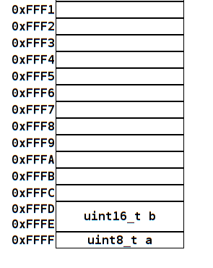
Модель памяти языка C
Работа стека
Код программы
Состояние стека

Slide 29
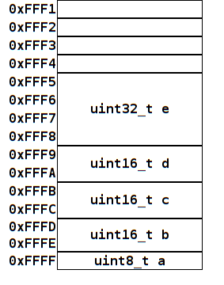
Модель памяти языка C
Работа стека
Код программы
Состояние стека

Slide 30
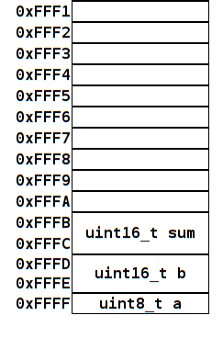
Модель памяти языка C
Работа стека
Код программы
Состояние стека

Slide 31
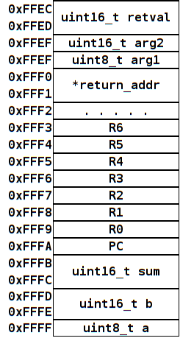
Модель памяти языка C
Работа стека
Код программы
Состояние стека

Slide 32
Модель памяти языка C
Работа стека
Код программы
Состояние стека

Slide 33
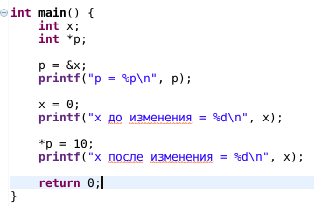
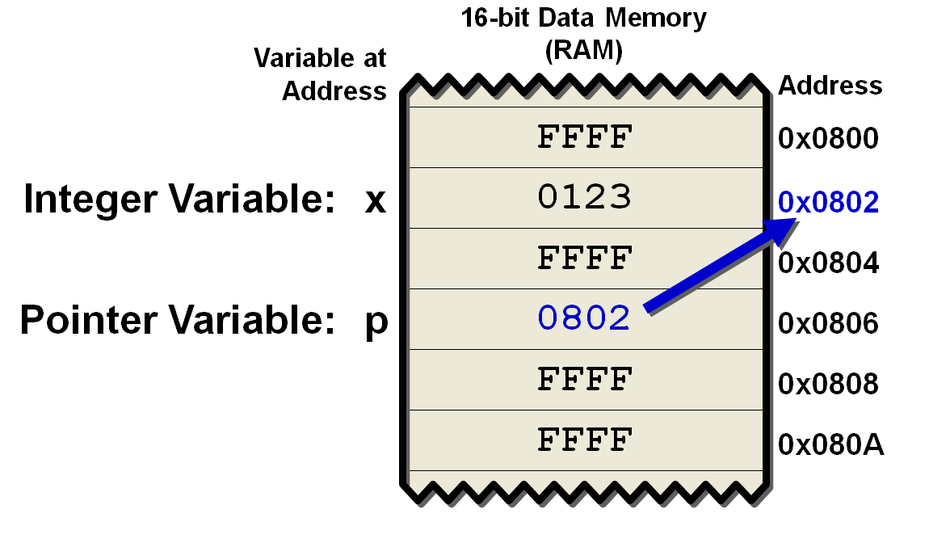

Указатели языка С
Доступ к памяти через указатели
Вывод программы:
Указатель, это переменная, которая хранит в себе адрес другой переменной определенного типа.
Фактически, указатель это целое число типа size_t из файла <stddef.h> (которое как правило определено как: typedef unsigned int size_t).

Slide 34
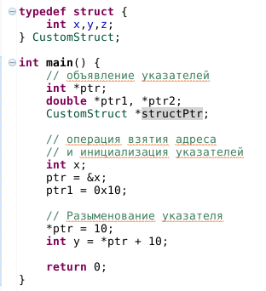
Указатели языка С
Базовые операции с указателями
Определяется указатель как
(Тип) * (имя_указателя);
Для указателей определена операция
разыименовывания. Она описывается в коде как *имя_указателя. Разыменовывания указателя возвращает объект, на который он указывает.
Для всех переменных определена операция взятия адреса. Эта операция возвращает адрес переменной в памяти

Slide 35
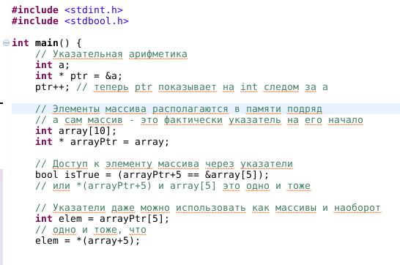
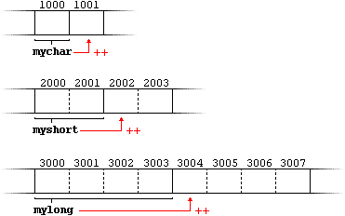
Указатели языка С
Указательная арифметика и массивы

Slide 36
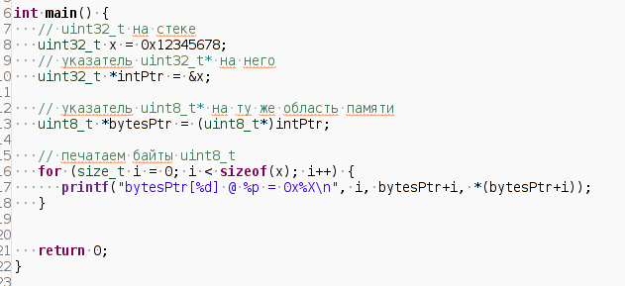
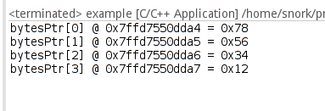
Указатели языка С
Преобразования типов указателей
<- вывод программы

Slide 37
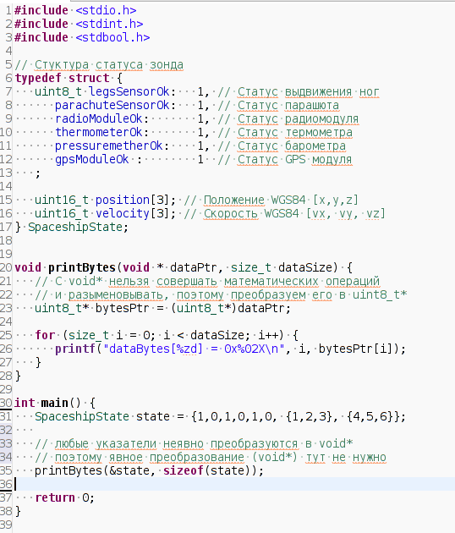
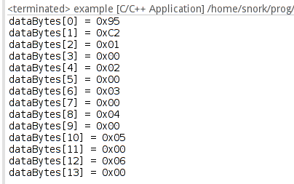
Указатели языка С
Указатель void *
С указателем void * нельзя совершать математических операций и операций разыменовывания (компилятор укажет на ошибку)
Это чистая абстракция – указатель указывающий на «нечто»
Вывод программы:

Slide 38
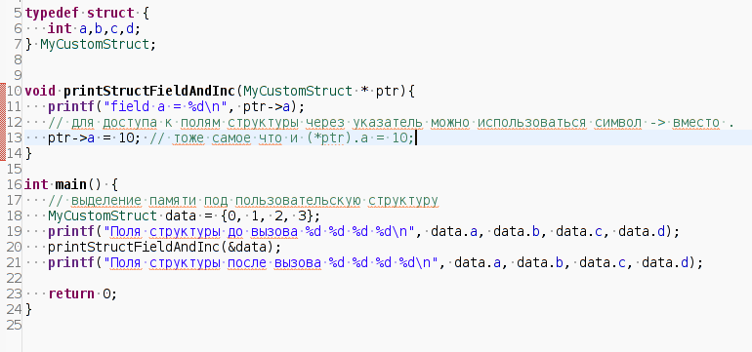
Указатели языка С
Доступ к полям структуры через указатель и «возвращаемые» аргументы
функций
В отличии от изменений аргументов «переданных по значению», изменения
аргуменентов переданных по указателю возвращаются в подпрограмму
верхнего уровня. Сам указатель при этом не меняется, так как он передается «по значению».

Slide 39
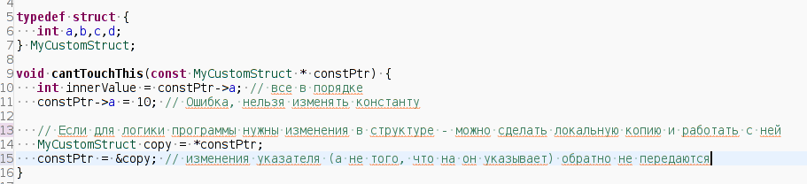
Указатели языка С
Указатели и модификатор const
В некоторых случаях, помимо возможности «возвращения» изменений аругментов передача аргументов по указателю еще и более эффективна в плане производительности и объемов памяти.
Например, при передаче большой структуры как аргумента «по значению», в стек копируются все её поля. При передаче структуры «по указателю» копируется только лишь указатель нее.
Если «возвращение изменений» аргумента из функции при этом явялется не желательным, его можно явно запретить, объявив аргумент указателем на константу

Slide 40
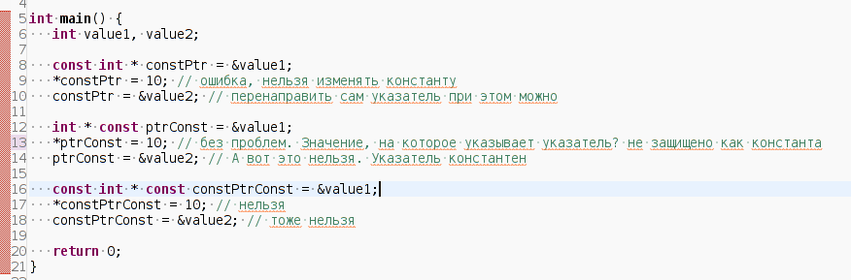
Указатели языка С
Указатели и модификатор const
При том, что объект, на который указывается указатель обозначенный как const T * ptr изменять нельзя, сам указатель при этом изменять можно (например переуказать на другой объект в памяти).
Эту возможность так же можно ограничить, но для этого нужно указать модификатор const после *

Slide 41
Указатели языка С
Значение NULL
Это специальной макрос, определенный в стандартной библиотеке, который обозначет указатель «в никуда». Такой указатель нельзя разыменовывать.
Как правило, под значением NULL используется обычный 0
При помощи этого значения удобно делать опциональные аргументы функций.

Slide 42
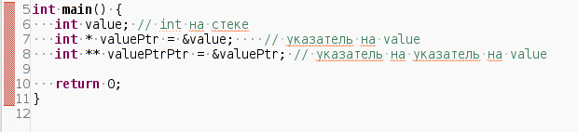
Указатели языка С
Указатель на указатель
Поскольку указатель это тоже переменная и тоже хранится в памяти – его адрес так же можно взять. Получится тип «указатель на указатель», который определятся как
тип ** имя_указателя
Полная аналогия двумерных массивов. Используется редко, либо в случаях, когда функция в аргументе должна вернуть указатель, тогда нужно указатель передать по указателю, либо при передаче двумерного массива в функцию.
Двумерные массивы (и соответсвенно указатели на указатели) это как правило списки строк, так как строка это уже массив типа char.

Slide 43

Указатели языка С
Указатель на указатель на указатель
Поскольку указатель на указатель это тоже переменная для которой определена опрация взятия адреса...
Допустимыми являются конструкции
int *** ptr;
И даже int ********* ptr;
На практике такие указатели, как и массивы размером с количеством измерений более двух, используются крайне редко (считай не используются вовсе)

Slide 44
Работа с кучей
0x00000000
Для управления памятью в куче нужен специальный программный компонент – «аллокатор».
Это сложная программа, которая управляет динамическими переменными, создаваемыми и удаляемыми во время выполнения программы.
Инструкции програмы и литералы (.text)
Глобальные переменные
(.data, .bss)
«Куча»
(.heap)
Возрастание адреса
(Свободная память)
Стек
(.stack)
RAM_END

Slide 45
Работа с кучей
Для доступа к куче используются две функции из файла <stdlib.h>
void * malloc(size_t memBlockSize);
void free(void * memBlockSize);
malloc (от memory allocate) выделяет в куче блок памяти указанного размера и возвращает на него «обезличенный» (void*) указатель. Если выделение памяти не удалось (скорее всего это значит, что она просто закончилась) malloc вернет NULL
Когда выделенный блок становится не нужен приложению, оно должно вызвать функцию free и передать ей указатель на не нужный блок. После этого блок возвращается в кучу и может быть заново аллокирован.
Из-за высоких накладных расходов в плане производительности и проблемы фрагментации памяти использование кучи не рекомендуется в приложениях для встраиваемых устройств.

Slide 46
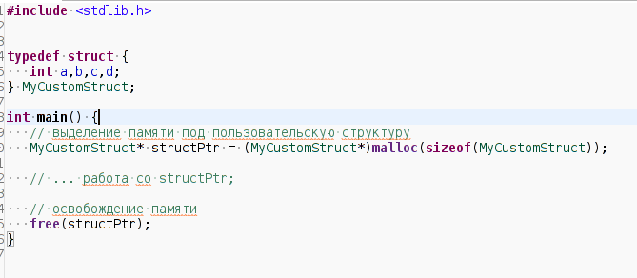
Работа с кучей
Пример
Сам по себе блок памяти не освободится (если не вызвана free). Ошибки с неосвобожденными блоками памяти называются «утечками памяти» и являются одними из самых трудно устранимых ошибок в программировании на С/С++ и других языках с подобной моделью памяти

Slide 47
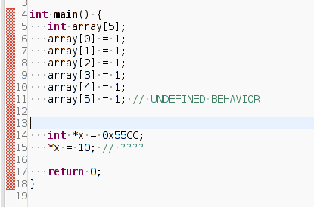
Опасность указателей
Помимо опасности с утечками памяти, указатели опасны сами по себе.
Чтение и запись пол указателю, который указывает непонятно куда может привести к самым неожиданным ошибкам, которые очень тяжело отлавливать.
Поэтому при работе с указателями и массивами нужно быть предельно внимательным.

Slide 48
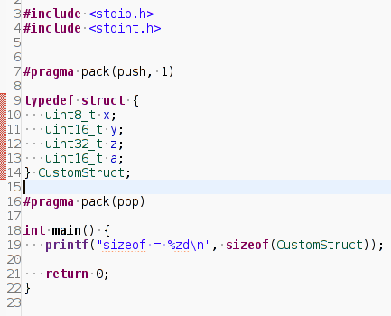
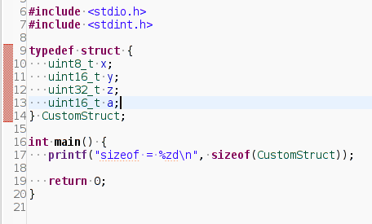
Выравнивание структур
Компилятор может вставлять паразитные поля в структуры между её членами
для оптимизации обращений процессора к памяти, занимаемой ими. Правила по котороым происходит это выравнивание достаточно сложны и зависят от компилятора и его настроек.
Один из способов «борьбы» с этим – использование директивы компилятора #pragma pack
Хорошая статья на тему:
http://habrahabr.ru/post/142662/
Вывод: sizeof = 12
Вывод: sizeof = 9

